Slide 1










零死角玩转STM32—M4系列
SysTick—系统定时器
淘宝：firestm32.taobao.com
论坛： www.chuxue123.com
扫描进入淘宝店铺

Slide 2
主讲内容
01
SysTick简介
02
SysTick功能框图讲解
03
SysTick定时实验讲解
参考资料:《零死角玩转STM32》
“SysTick—系统定时器”章节

Slide 3
SysTick简介
SysTick：系统定时器，24位，只能递减，存在于内核，嵌套在NVIC中，所有的Cortex-M内核的单片机都具有这个定时器。

Slide 4
SysTick功能框图
重装载寄存器
STK_LOAD
U
STK_CLK
递减计数器
STK_VAL
STK_CTRL

Slide 5
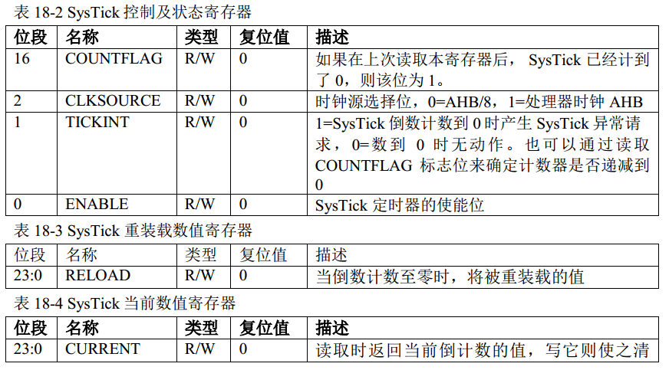
SysTick寄存器

Slide 6
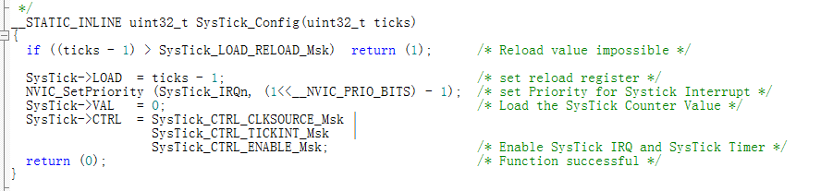
SysTick库函数
SysTick唯一的固件库函数

Slide 7
实验设计
实验设计
让SysTick产生1s的定时，让LED亮灭。

Slide 8
编程要点
1-初始化LED相关的GPIO
2-配置SysTick（STK_CTRL寄存器）
3-编写中断服务函数
4-main函数

Slide 9
零死角玩转STM32—M4系列
THANKS
论坛： www.chuxue123.com
淘宝：firestm32.taobao.com
扫描进入淘宝店铺

